Slide 1
MK. Komputer Grafis 1
Digital Imaging
Dosen : Muhammad Redintan Justin, M.Ds.
Desain Komunikasi Visual – Darmajaya

Slide 2
Digital Imaging
Digital Imaging adalah sebuah proses mengedit atau mengolah gambar dari dokumen asli menjadi file digital dalam bentuk pixel.
File digital ini dapat dibaca dan dimanipulasi oleh perangkat komputer dan software grafis sehingga membuat tampilan gambar menjadi jauh lebih bagus dari foto aslinya.

Slide 3
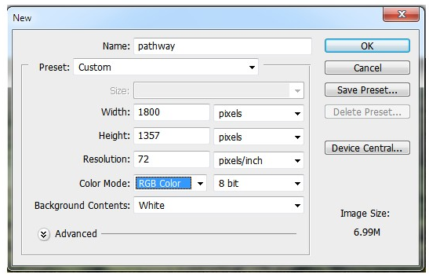
1. Membangun Latar Belakang
1. Langkah 1
Membuat dokumen baru ukuran 1800 x 1357 px di Photoshop dengan pengaturan berikut:

Slide 4
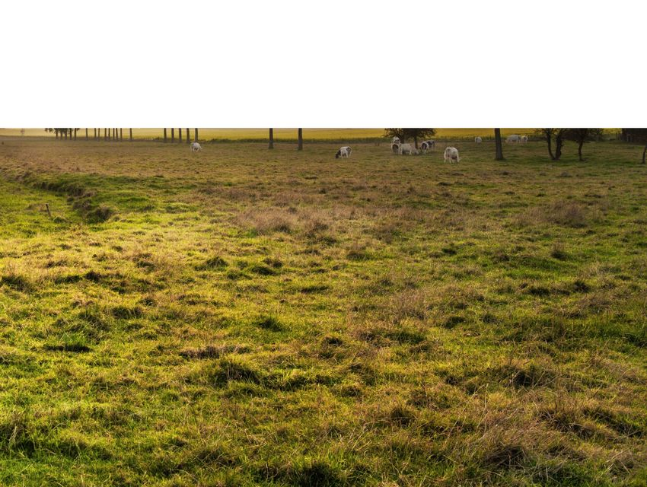
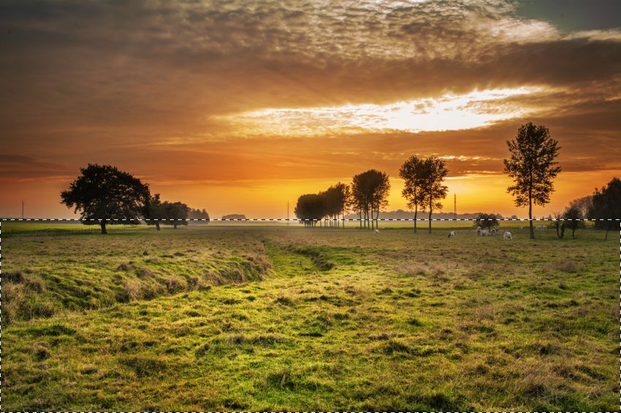
Langkah 2
Membuka gambar tanah. Menggunakan Rectangular Marquee Tool (M) untuk memilih hanya area rumput dan memindahkannya ke canvas putih menggunakan Move Tool (V). Menempatkan itu di setengah bagian bawah dari canvas:

Slide 5
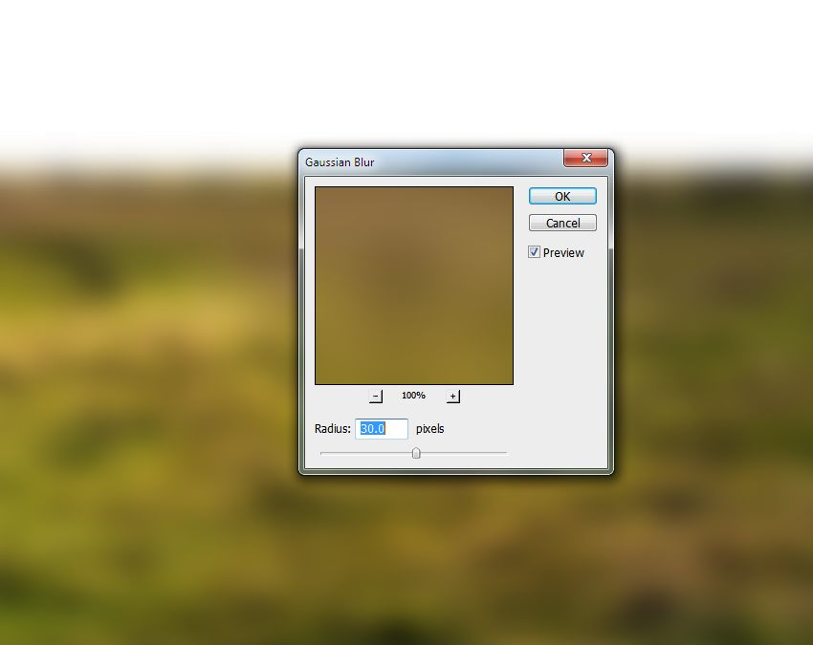

Langkah 3
Menuju ke Filter > Blur > Gaussian Blur dan atur Radius ke 30 px:
Pilih filter mask dan menggunakan soft round brush dengan warna hitam (soft black brush) untuk menghapus efek blur di latar depan:

Slide 6
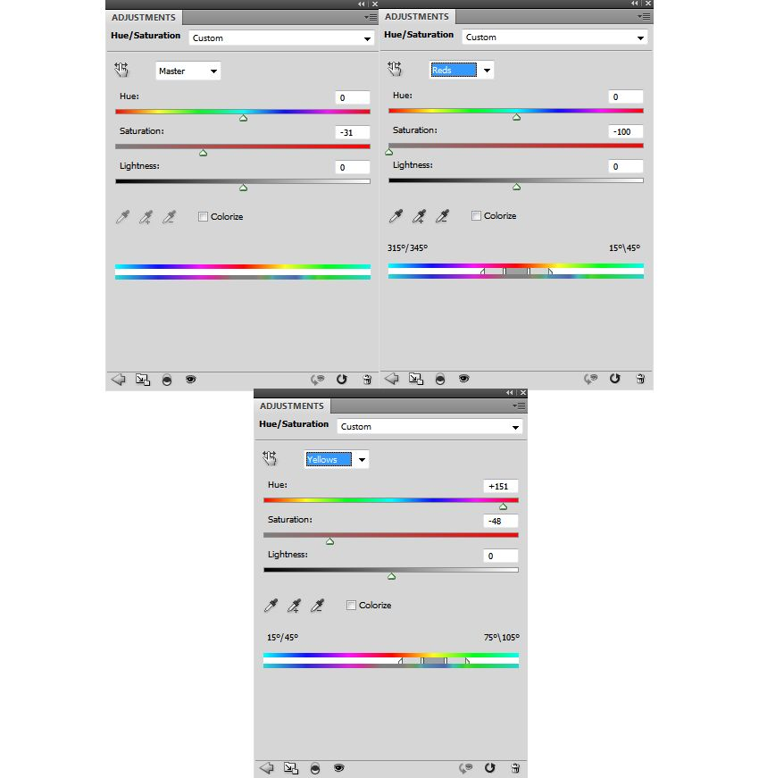
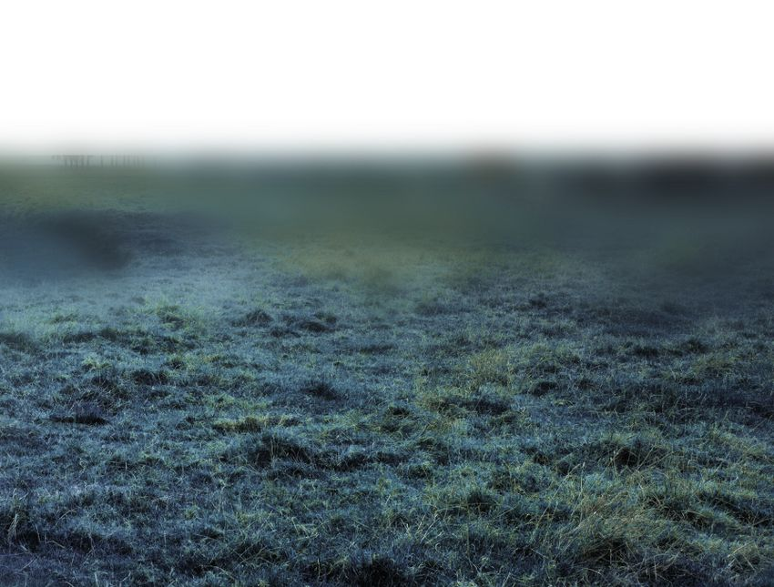
Langkah 4
Menuju ke Layer > New Adjustment layer > Hue Saturation dan atur sebagai Clipping Mask. Mengubah nilai Master Saturation, Reds dan Yellows:

Slide 7
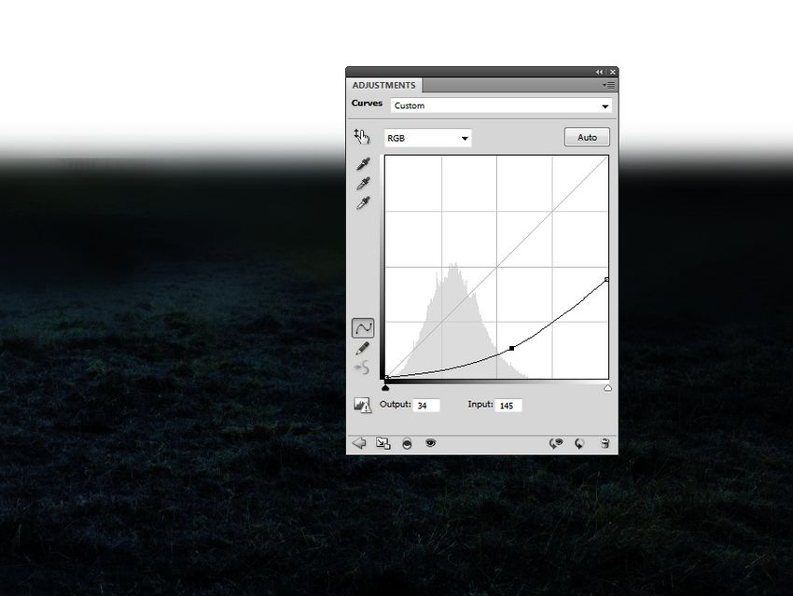
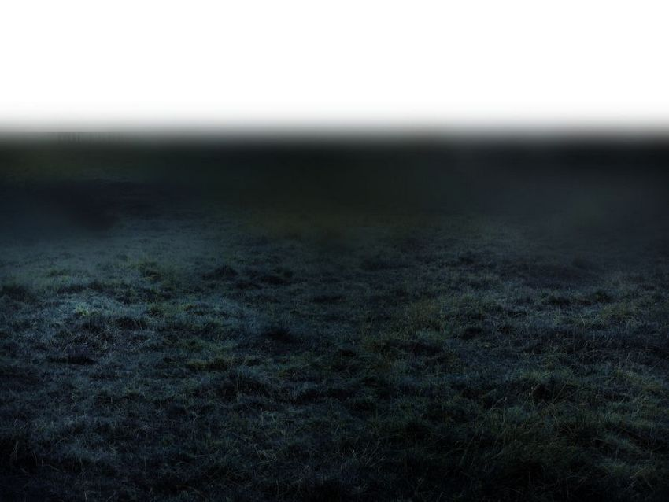
Langkah 5
Membuat adjustment layer Curves dan mengurangi pencahayaan. Pada layer mask ini, menggunakan soft brush warna hitam untuk memperlihatkan beberapa cahaya pada latar belakang.

Slide 8
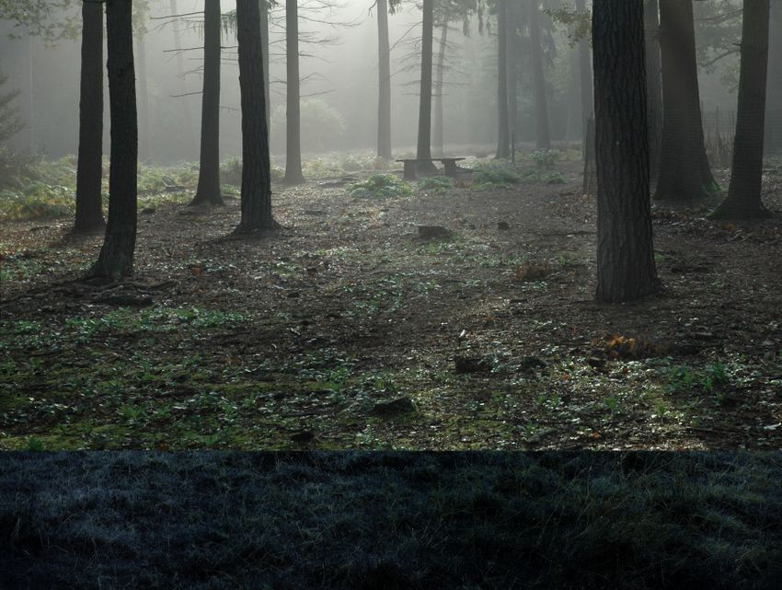
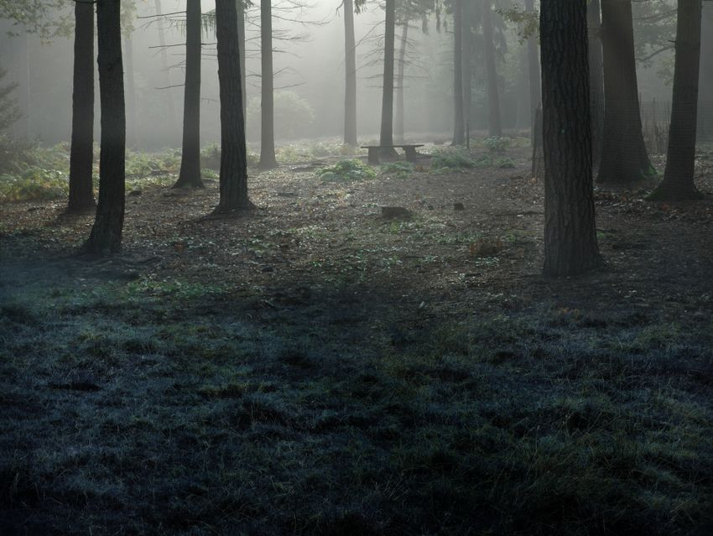
Langkah 6
Drag gambar hutan ke dokumen utama kita dan menempatkannya pada setengah bagian atas:
Menggunakan layer mask untuk menghaluskan transisi antara tanah dan hutan:

Slide 9
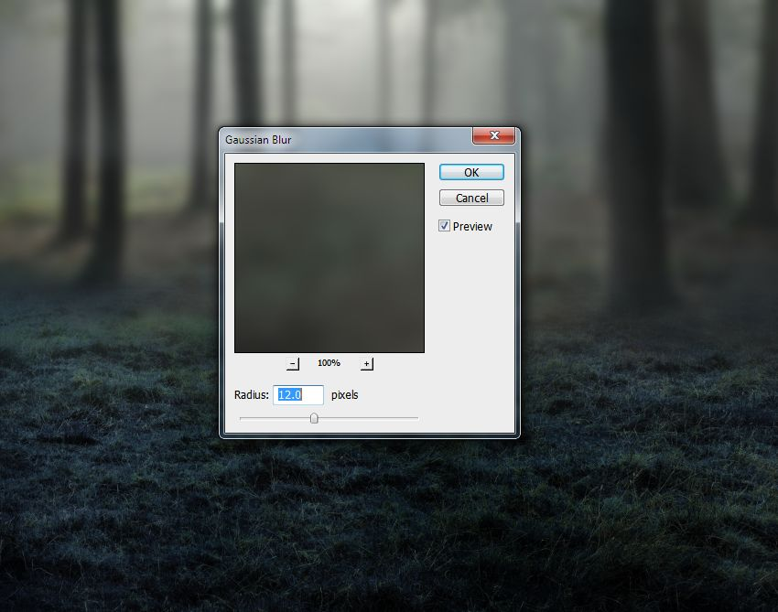
Langkah 7
Menerapkan Gaussian Blur 12 px pada hutan. Menggunakan soft brush warna hitam pada filter mask untuk mengurangi efek sepanjang transisi antara tanah dan hutan. Berikut adalah hasil pada filter mask dan pada gambar:

Slide 10
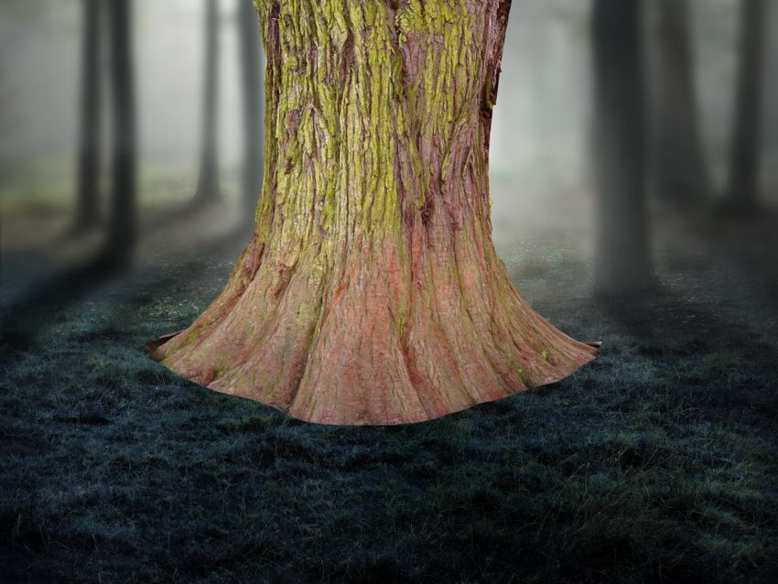
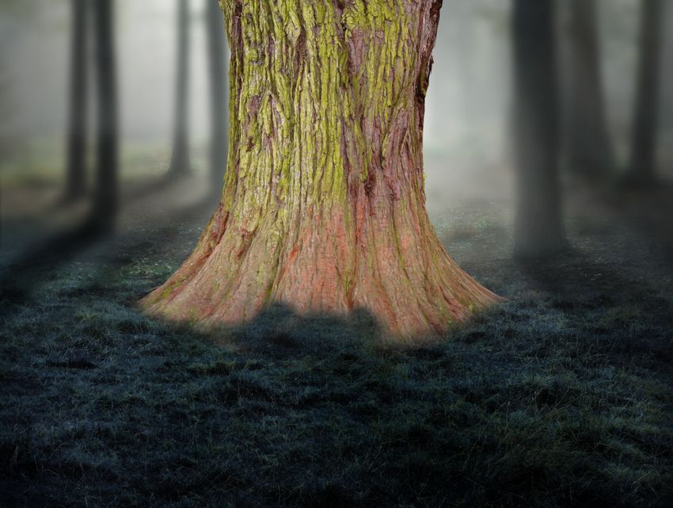
2. Menambahkan Pohon
Langkah 1
Mengisolasi pohon dan menambahkannya ke tengah tanah tersebut. Menggunakan Control-T untuk mengurangi panjang sedikit.
Menggunakan layer mask untuk menghapus tepi keras dan berbaur pohon dengan tanah:

Slide 11
Langkah 1
Mengisolasi pohon dan menambahkannya ke tengah tanah tersebut. Menggunakan Control-T untuk mengurangi panjang sedikit.
Menggunakan layer mask untuk menghapus tepi keras dan berbaur pohon dengan tanah:

Slide 12
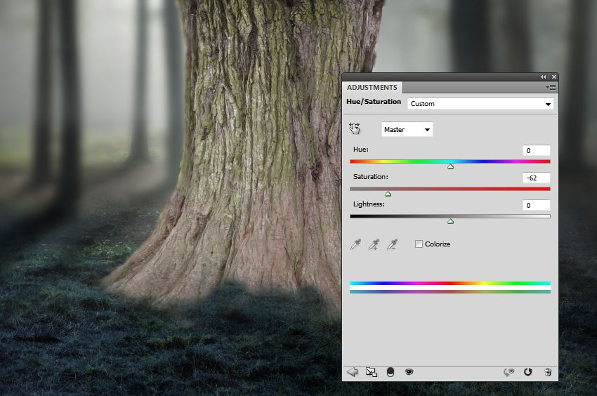
Langkah 2
Menggunakan adjustment layer Hue/Saturation dan menurunkan nilai Saturation ke -62:

Slide 13
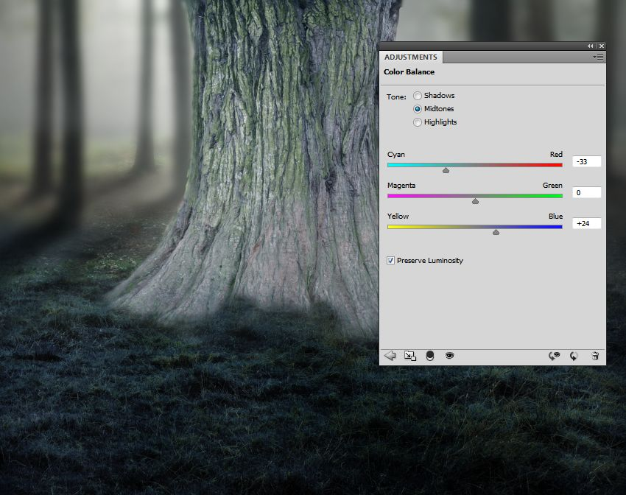
Langkah 3
Membuat adjustment layer Color Balance dan mengubah pengaturan Midtones:

Slide 14
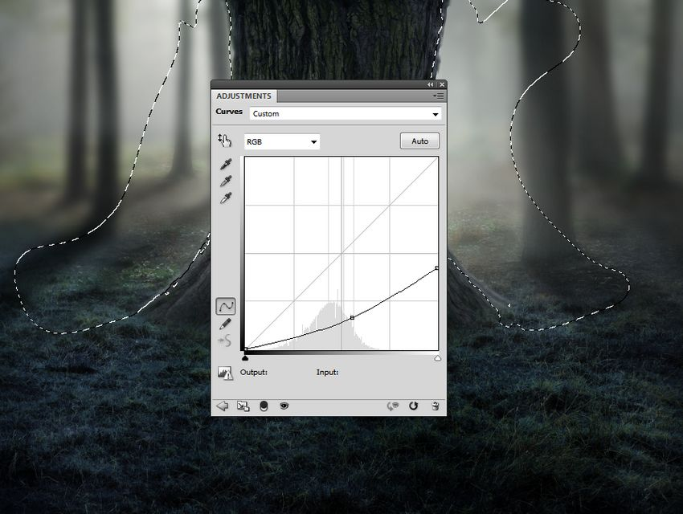
Langkah 4
Menggunakan adjustment layer Curves untuk menggelapkan pohon. Lukis pada kontur pohon untuk memperlihatkan pencahayaan di sana:Langkah 6
Menggunakan adjustment layer Curves untuk menggelapkan pohon. Lukis pada kontur pohon untuk memperlihatkan pencahayaan di sana:

Slide 15
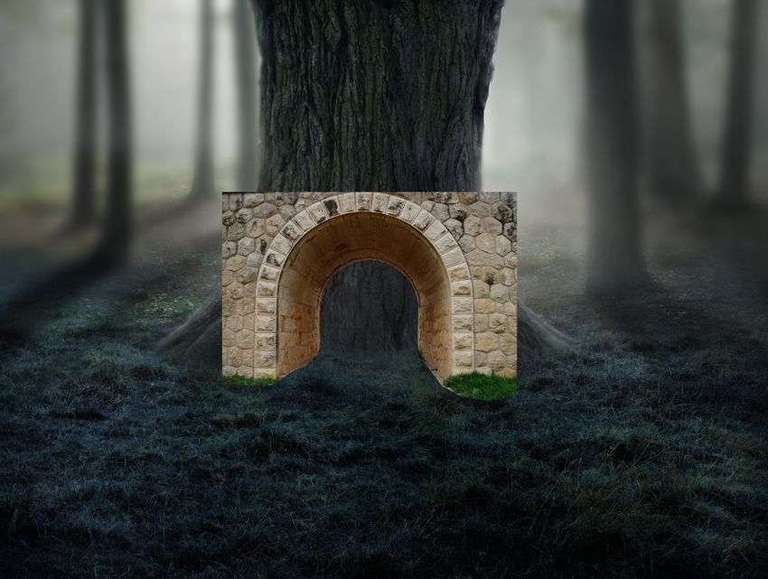
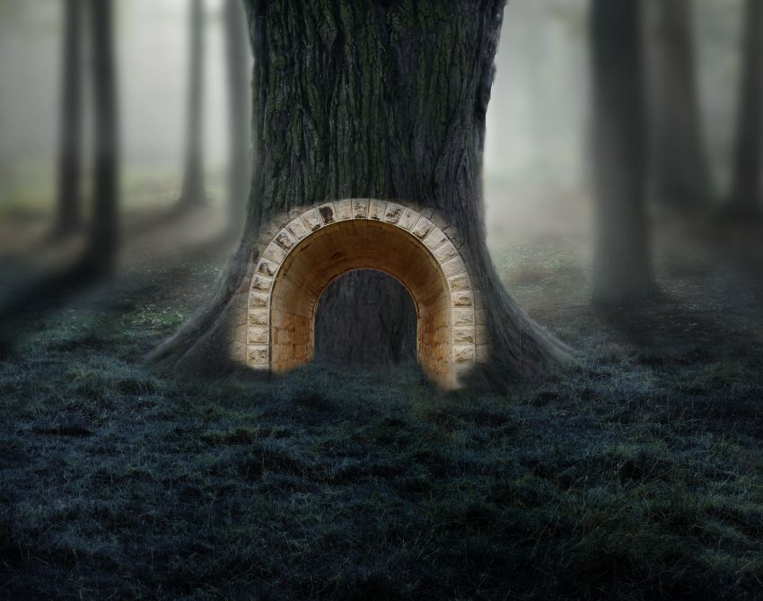
3. Menambahkan Gerbang dan Hutan Kecil
Langkah 1
Membuka gambar gerbang. Menghapus bagian di dalam gerbang dan menambahkannya ke bagian bawah pohon:
Menggunakan layer mask untuk membaurkan gerbang dengan pohon.

Slide 16
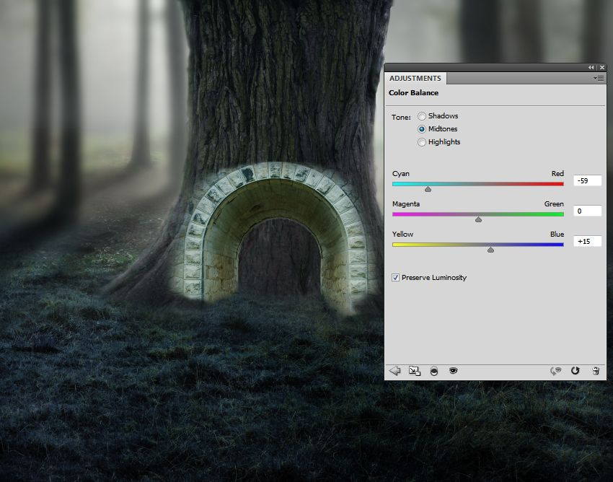
Langkah 2
Membuat adjustment layer Color Balance dan mengubah nilai Midtones:

Slide 17
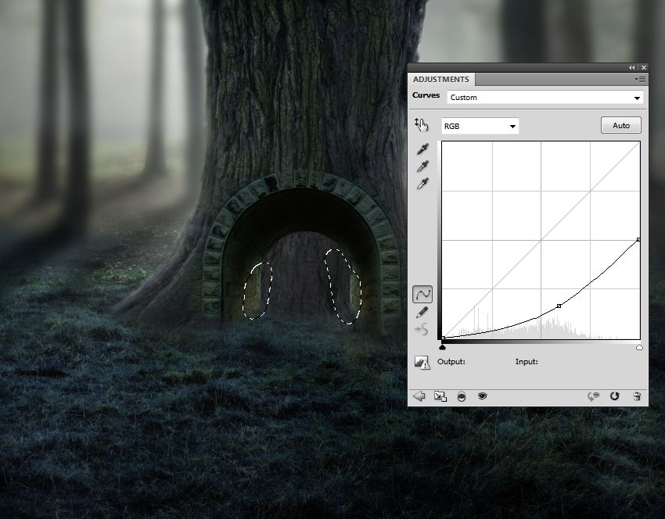
Langkah 3
Membuat adjustment layer Curves dan mengubah pencahayaan pada gerbang agar sesuai dengan pohon. Menghapus bagian bawah seperti ditunjukkan pada gambar di bawah karena kita bertujuan untuk menambah sumber cahaya lain di sana:

Slide 18
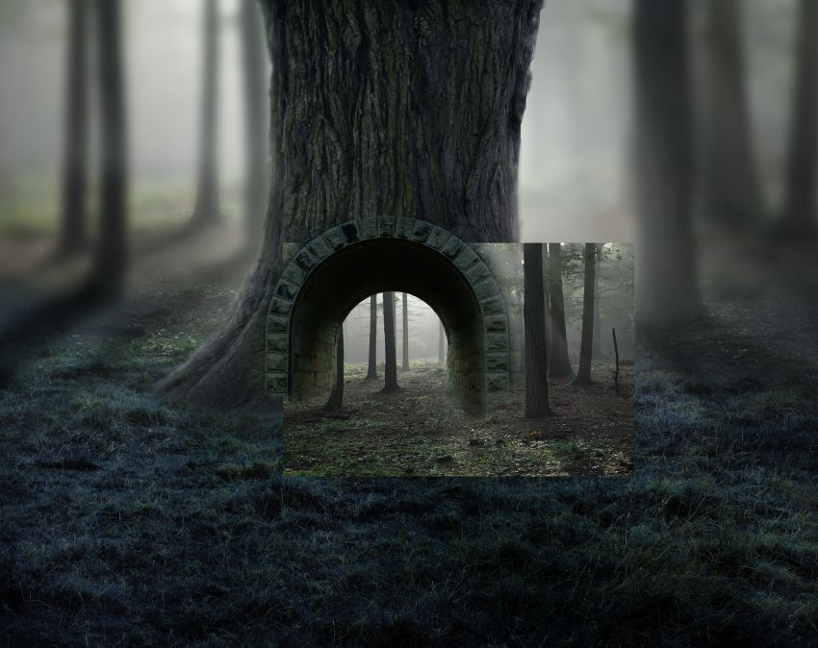
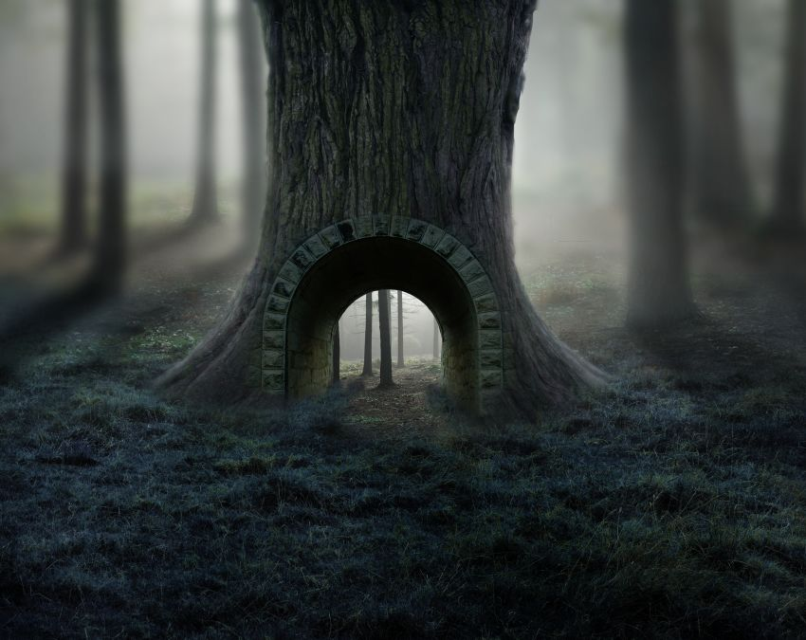
Langkah 4
Duplikasi layer hutan dan membuatnya lebih kecil. Atur layer ini di bawah layer gerbang dan yang di atas pohon.
Menggunakan layer mask untuk menghilangkan bagian hutan di luar gerbang.

Slide 19
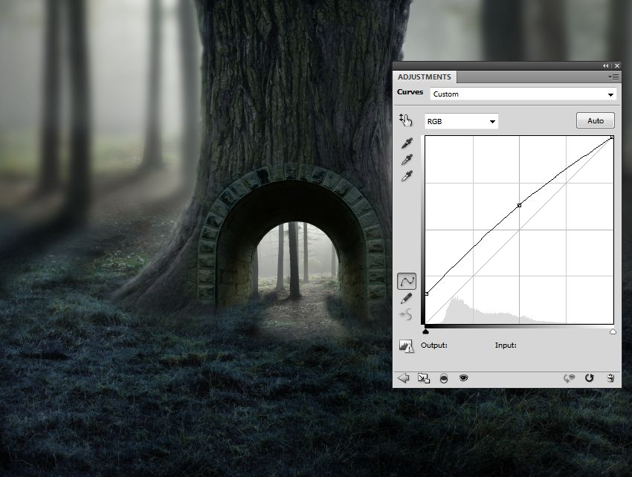
Langkah 5
Membuat adjustment layer Curves untuk meningkatkan cahaya dan embun hutan kecil ini:

Slide 20
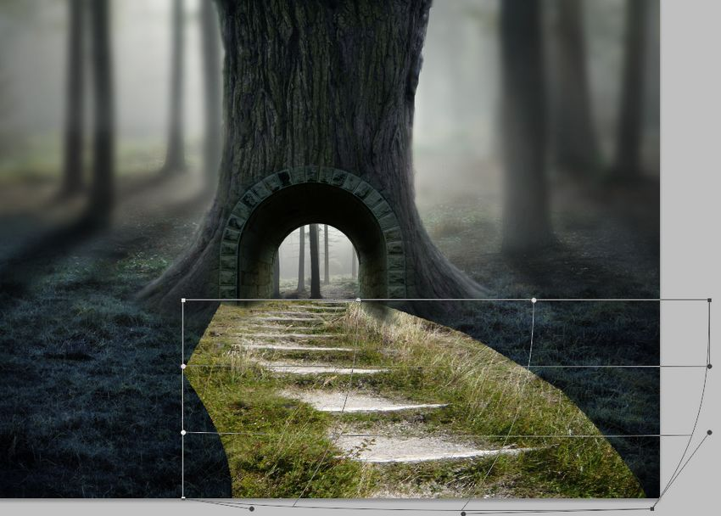
4. Menambahkan Jalan Setapak
Langkah 1
Memilih jalan setapak dari gambar asli dan menempatkannya di latar depan. Menggunakan Control-T dengan mode Warp untuk melengkungkan jalan setapak sedikit.

Slide 21
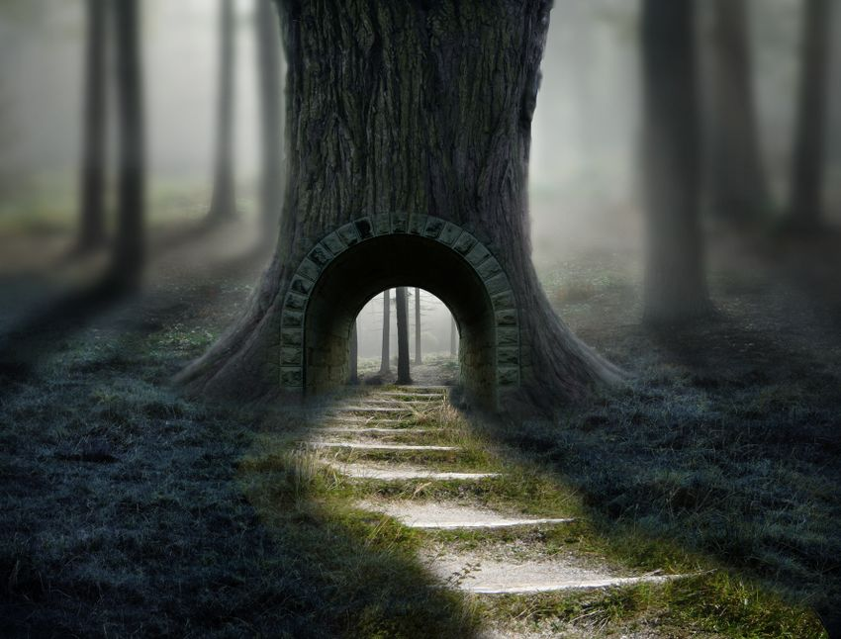
Langkah 2
Menghilangkan tepi pada jalan setapak menggunakan layer mask:

Slide 22
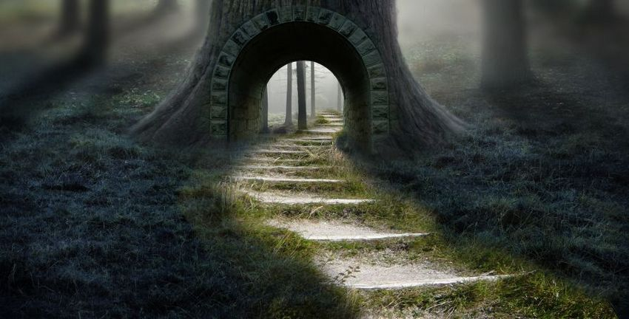
Langkah 3
Duplikasi layer ini dua kali dan mengecilkan ukuran mereka. Mengatur mereka di dalam pintu gerbang dan hutan kecil. Semakin jauh mereka, seharusnya semakin kecil .

Slide 23
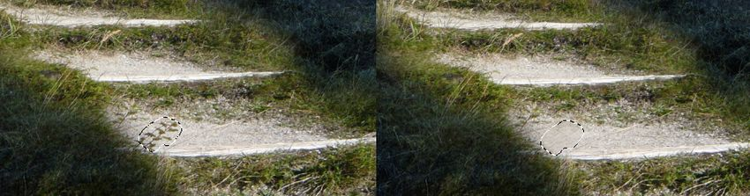
Langkah 4
Pilih semua layer jalan setapak dan tekan Control-G untuk membuat grup untuk mereka. Mengubah grup mode ke Normal 100%. Buat layer baru dan menggunakan Clone Tool (S) untuk menghapus tanaman yang tidak diinginkan terlihat pada langkah dari jalan setapak.

Slide 24
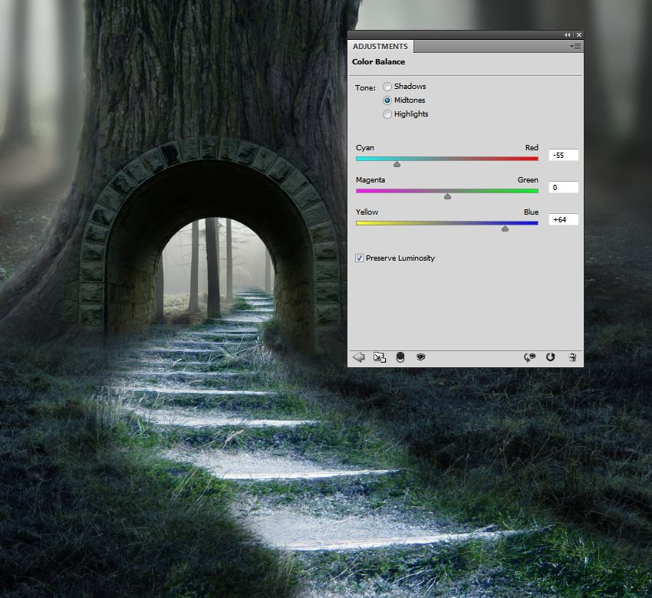
Langkah 5
Menggunakan adjustment layer Color Balance untuk mencocokkan warna jalan setapak dengan adegan.

Slide 25
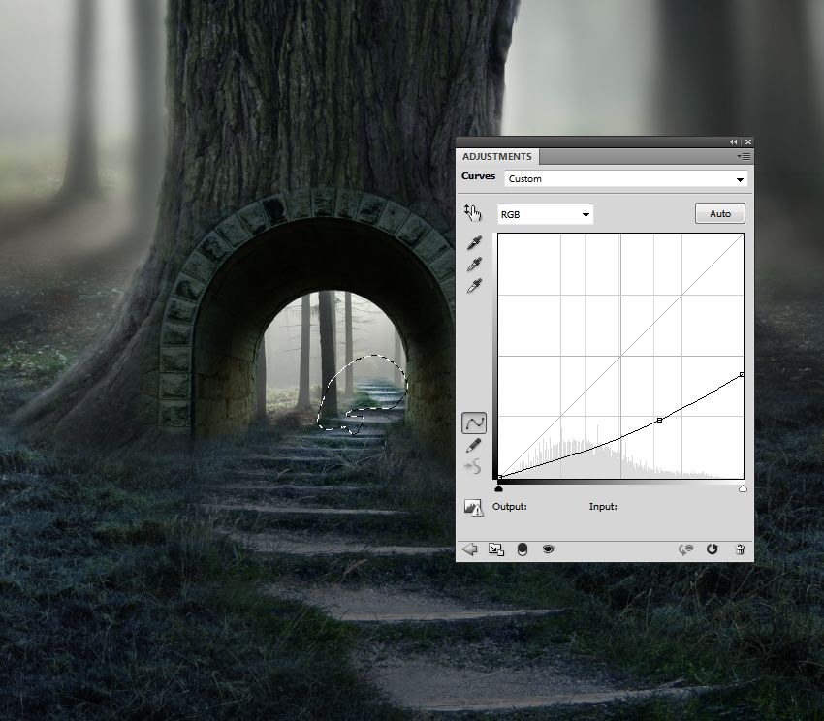
Langkah 6
Membuat adjustment layer Curves untuk menggelapkan jalan setapak yang terlalu terang jika dibandingkan dengan latar belakang pada saat ini. Melukis di atas jalan setapak (bagian di dalam gerbang dan hutan kecil) agar tidak mengubah pencahayaan.

Slide 26
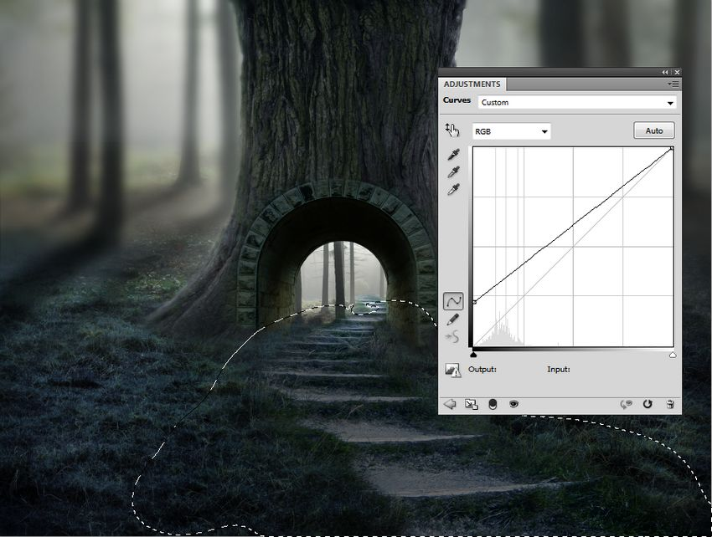
Langkah 7
Menambahkan adjustment layer Curves untuk meningkatkan cahaya kabur dari bagian atas jalan setapak. Menghapus sisanya untuk membuatnya masih gelap.

Slide 27
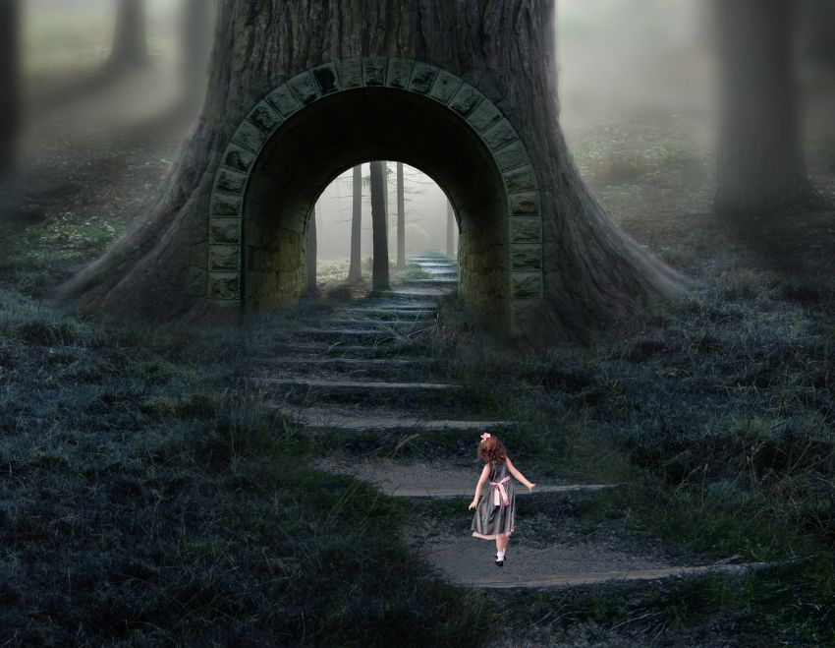
5. Menambahkan Anak-Anak
Langkah 1
Memotong gambar anak dan menempatkannya pada langkah di mana kita hapus tanaman yang tidak diinginkan.

Slide 28
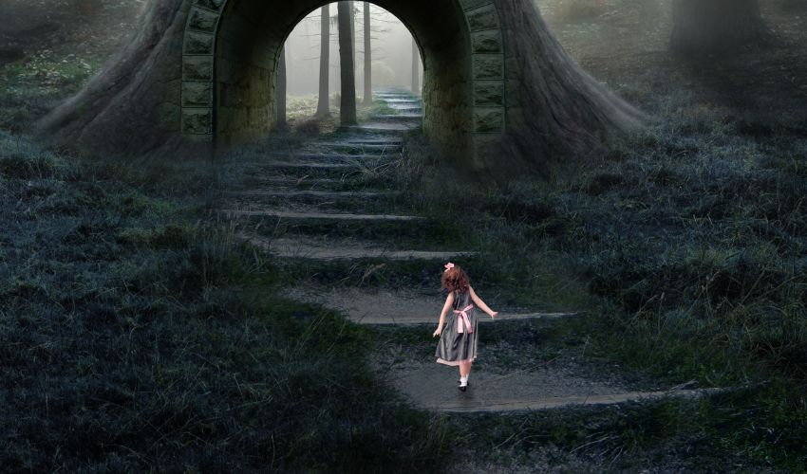
Langkah 2
Buat layer baru di bawah layer anak dan menggunakan medium-soft brush warna hitam dengan opacity rendah (20%) untuk melukis bayangan untuknya. Anak jauh dari dua sumber cahaya sehingga bayangan harus sangat ringan dan lembut.

Slide 29
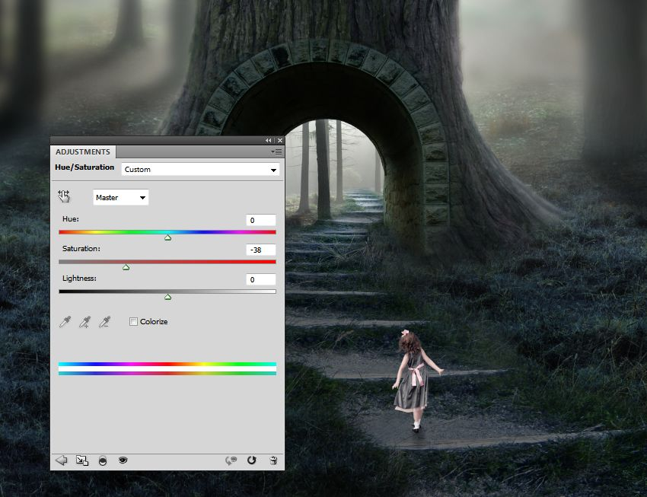
Langkah 3
Menambahkan adjustment layer Hue/Saturation dan mengurangi nilai Saturation ke -38:

Slide 30
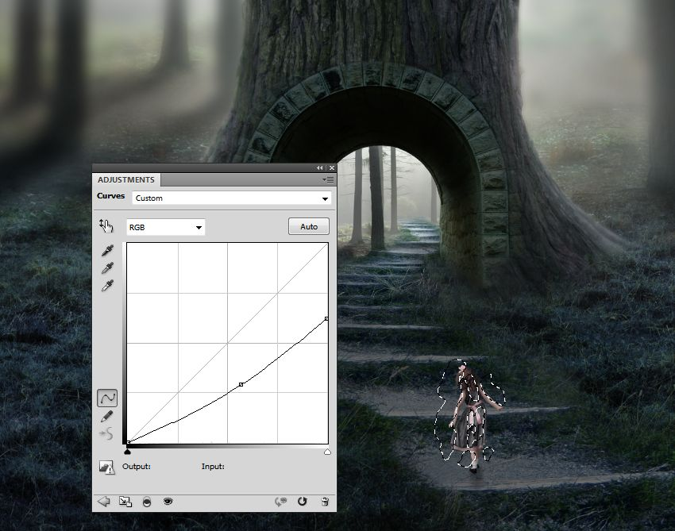
Langkah 4
Menggunakan adjustment layer Curves untuk menggelapkan anak. Lukis pada bagian-bagian yang menuju cahaya (depan) dan menjaga yang lain gelap.

Slide 31
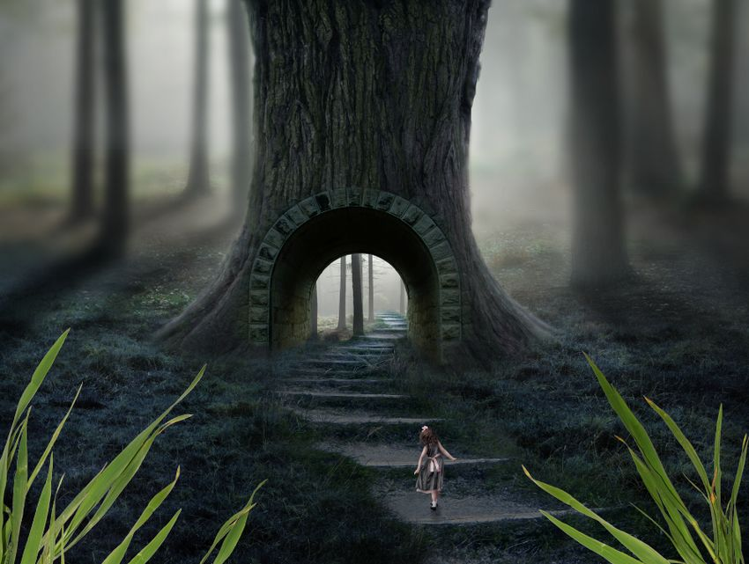
6. Menambahkan Rumput
Langkah 1
Buka paket gambar rumput. Karena gambar memiliki latar belakang transparan, hanya memindahkan mereka ke dalam dokumen utama kita dan mengatur mereka di kedua sisi latar depan lebih rendah:

Slide 32
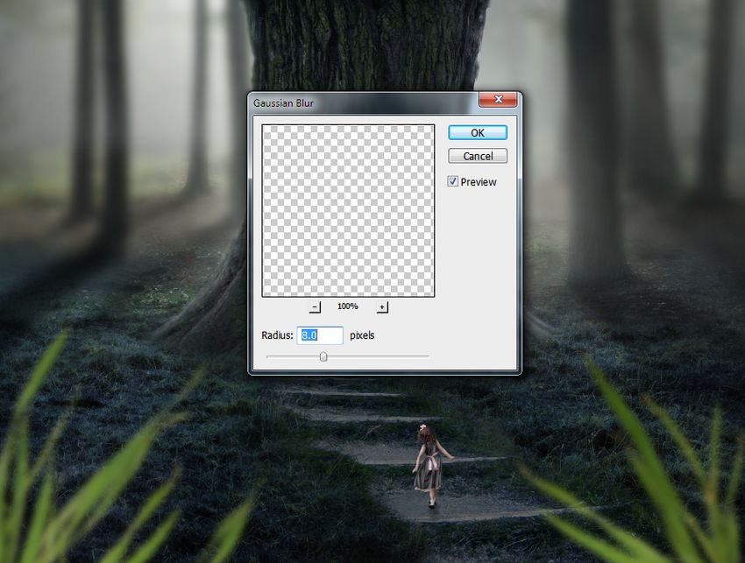
Langkah 2
Menerapkan Gaussian Blur dari 8 px untuk masing-masing layer rumput tersebut.

Slide 33
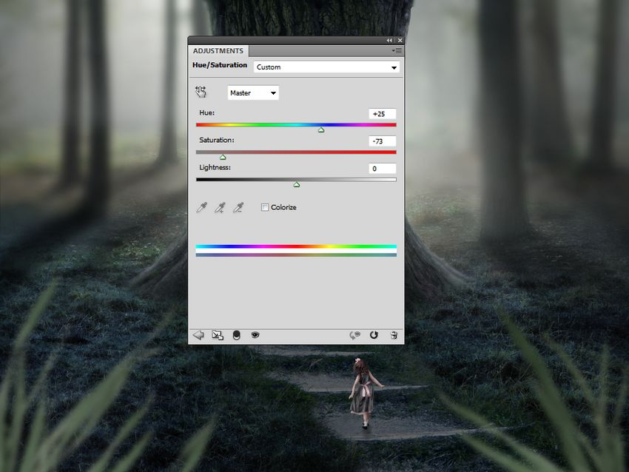
Langkah 3
Membuat grup untuk layer rumput ini dan menggunakan adjustment layer Hue/Saturation untuk mengubah warna mereka:

Slide 34
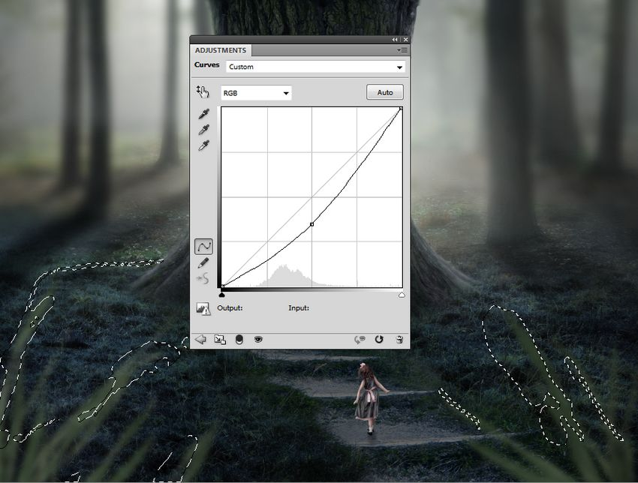
Langkah 4
Menggunakan adjustment layer Curves untuk menggelapkan rumput sedikit. Area yang dipilih menunjukkan di mana untuk melukis pada layer mask.

Slide 35
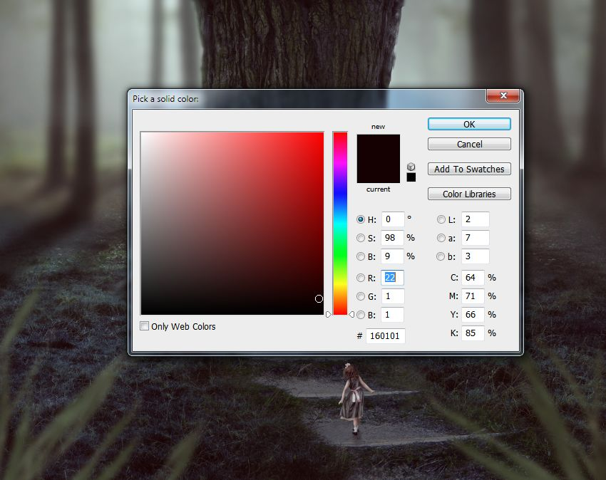
7. Membuat Penyesuaian Warna
Langkah 1
Buat layer Color Fill di atas layer dan memilih warna #160101. Mengubah layer mode ini ke Exclusion 100%:

Slide 36
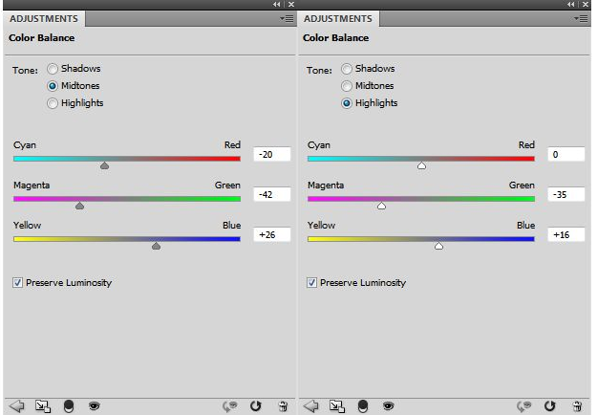
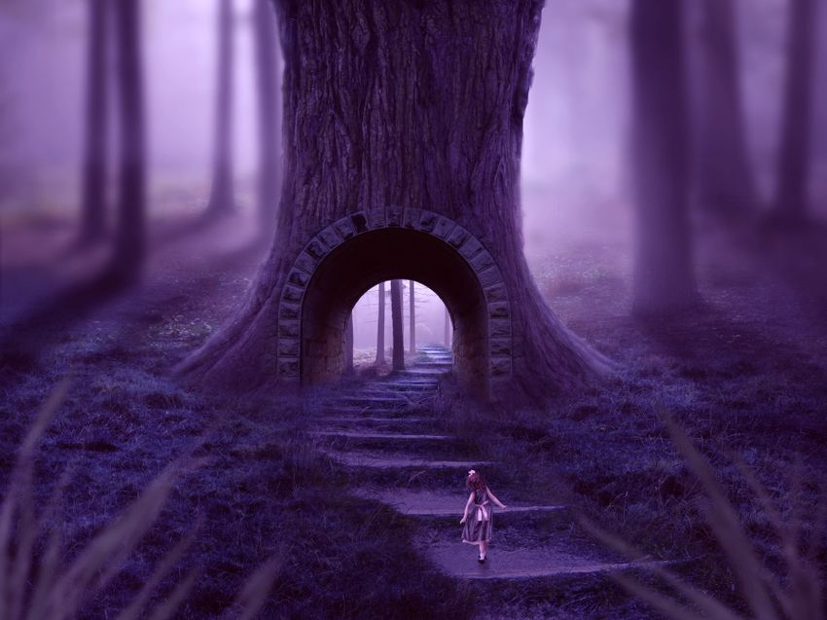
Langkah 2
Membuat adjustment layer Color Balance dan mengubah pengaturan Midtones dan Highlights:

Slide 37
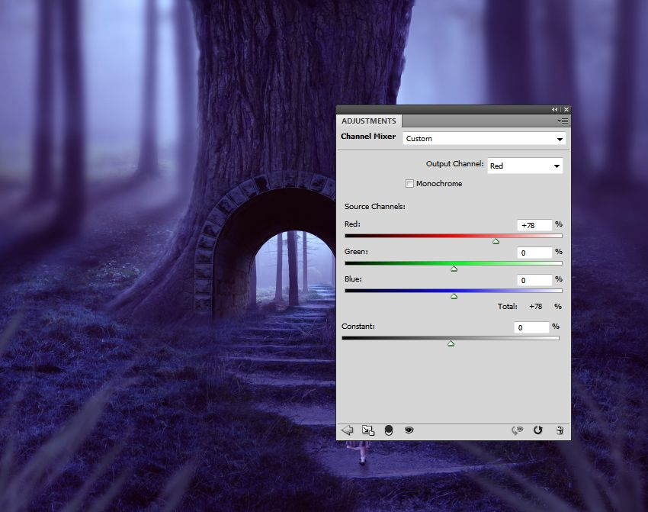
Langkah 3
Menambahkan adjustment layer Channel Mixer dan mengubah nilai channel Red:

Slide 38
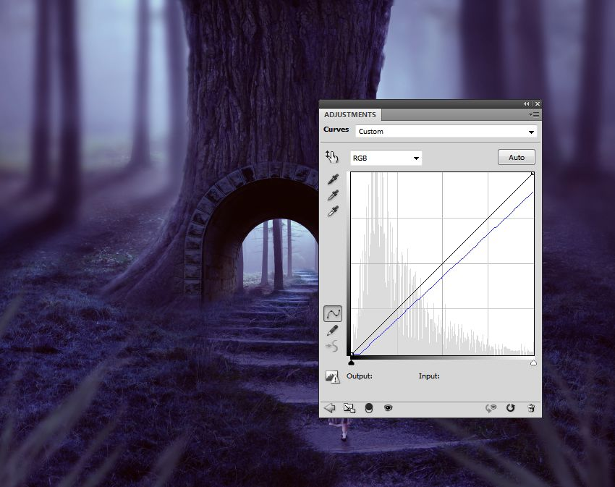
Langkah 4
Membuat adjustment layer Curves dan mengubah warna sedikit dengan channel Blue:

Slide 39
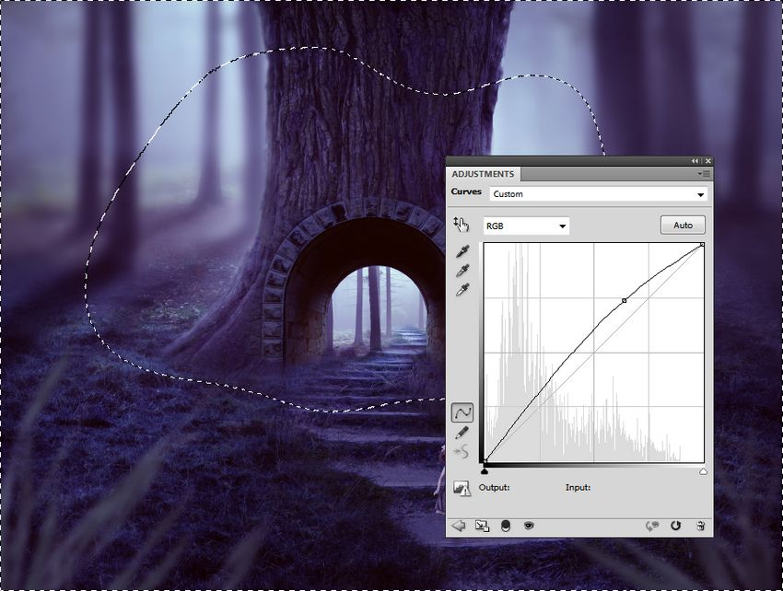
Langkah 5
Menggunakan adjustment layer Curves lain dan meningkatkan cahaya di tengah. Melukis pada sisa adegan:

Slide 40
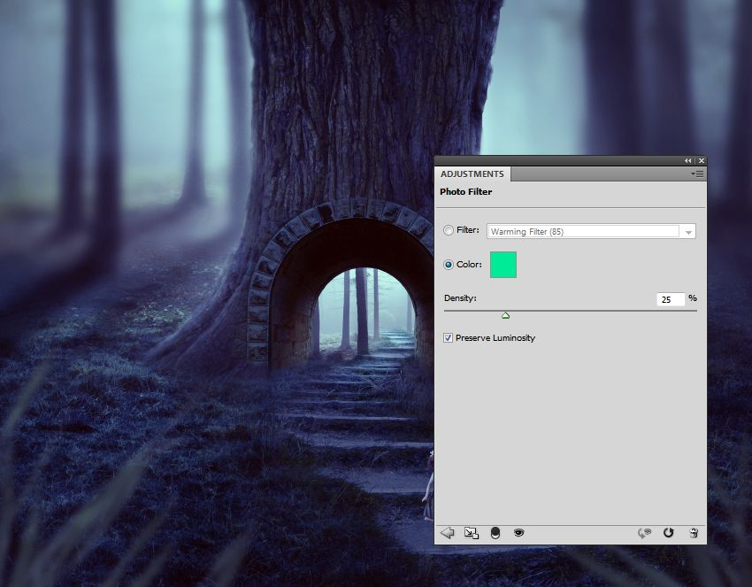
Langkah 7
Membuat adjustment layer Photo Filter dengan tujuan yang sama. Pilih warna #01ec96:

Slide 41
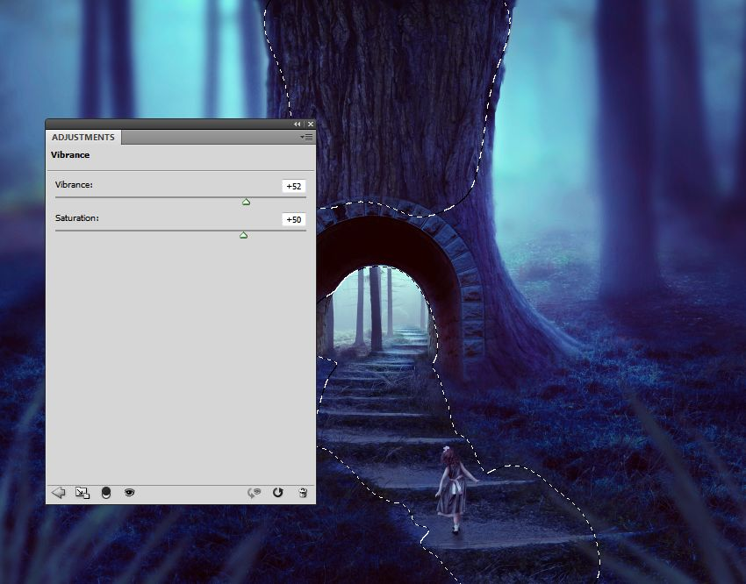
Langkah 8
Membuat adjustment layer Vibrance untuk meningkatkan seluruh efek. Mengurangi saturation di pohon dan jalan setapak pada layer mask untuk membuat mereka sedikit biru.

Slide 42
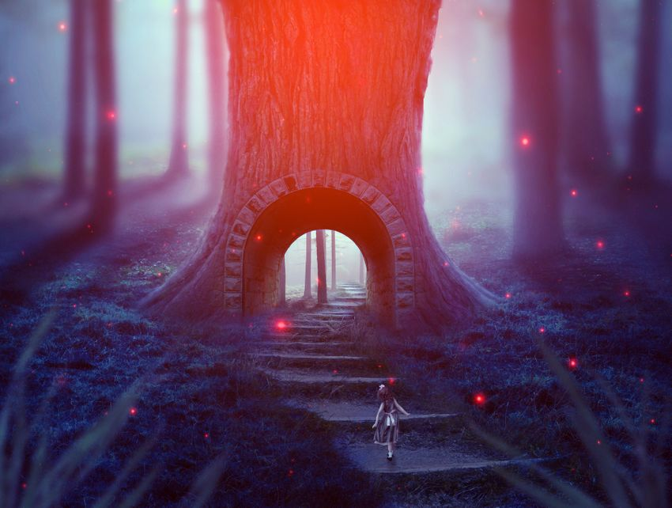
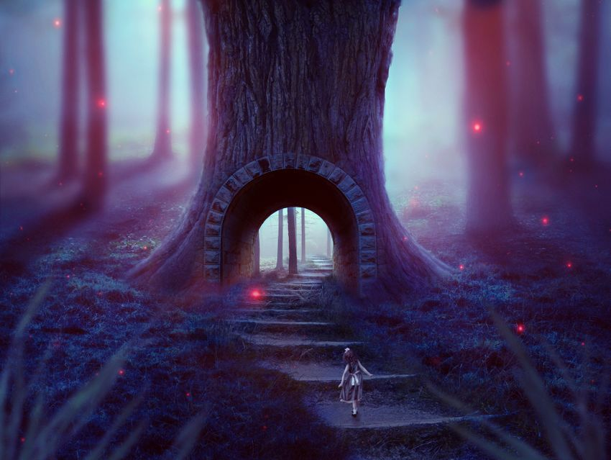
8. Menambahkan Cahaya
Langkah 1
Buka paket gambar tekstur ringan. Pilih gambar "starry 4" gambar untuk menambahkannya ke canvas, dan mengubah mode Screen 100%:
Menggunakan layer mask dan menghapus efek di pohon, sehingga tampak lebih halus.

Slide 43
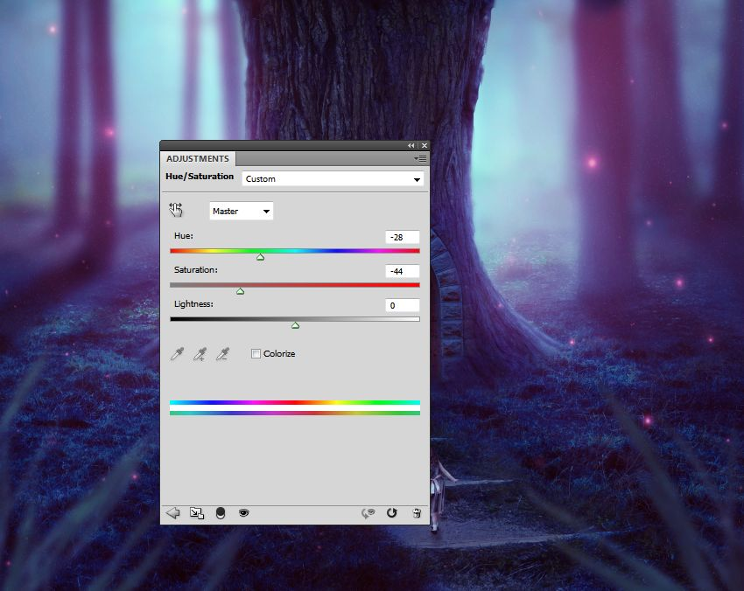
Langkah 2
Membuat adjustment layer Hue/Saturation untuk mengubah warna cahaya dari merah ke merah muda:

Slide 44
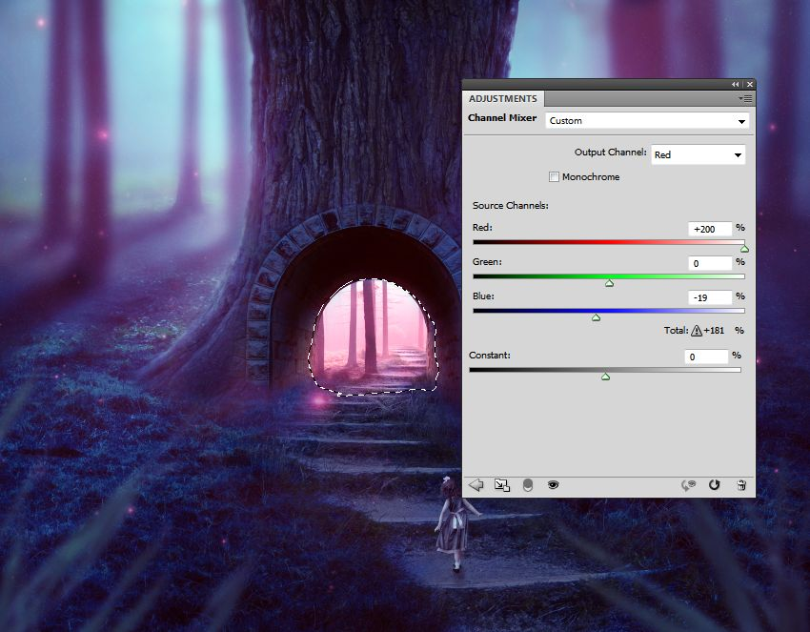
Langkah 3
Kita akan mengubah warna hutan kecil untuk membuatnya terlihat seperti dunia lain. Menggunakan Lasso Tool untuk memilih area hutan kecil dengan Feather Radius = 30. Menuju ke Layer > New Adjustment Layer > Channel Mixer:

Slide 45

Langkah 4
Buat layer baru dan menggunakan medium-hard brush dengan warna #ffadc4 untuk melukis cahaya refleksi merah muda/ungu dari hutan kecil di pintu gerbang dan langkah-langkah dari jalan setapak yang terletak di dalam hutan ini

Slide 46


Langkah 5
Menggunakan adjustment layer Curves untuk mengubah cahaya dan kontras dari seluruh adegan, menggelapkan tepi dan meninggalkan cahaya di tengah.

Slide 47


Slide 48
Selamat Berkarya

